Slide 1
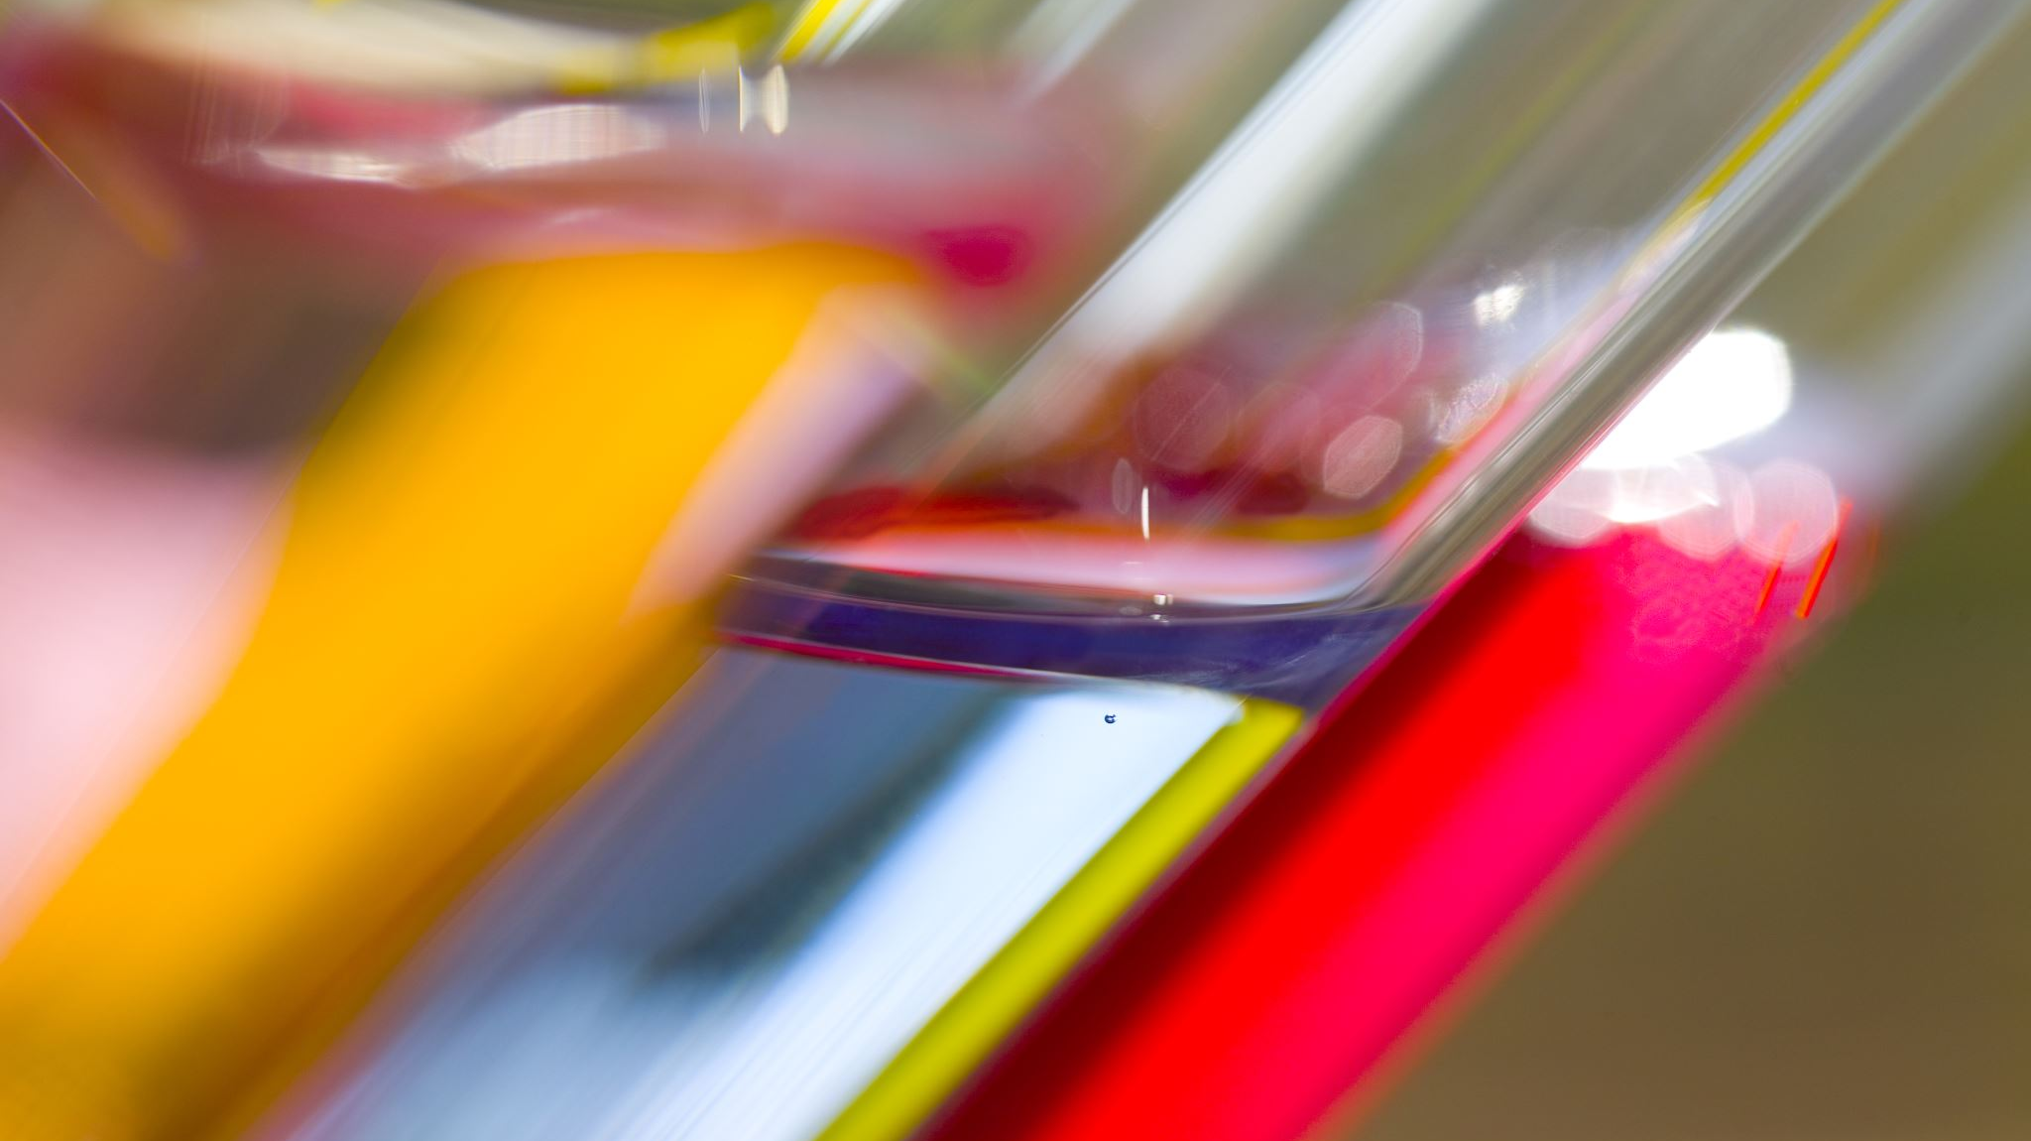
Poruchy zrážania krvi
© Oliver Rácz 2021
V spolupráci s Mgr. M. Macichovou a
Dr. B. Beňovou

Slide 2
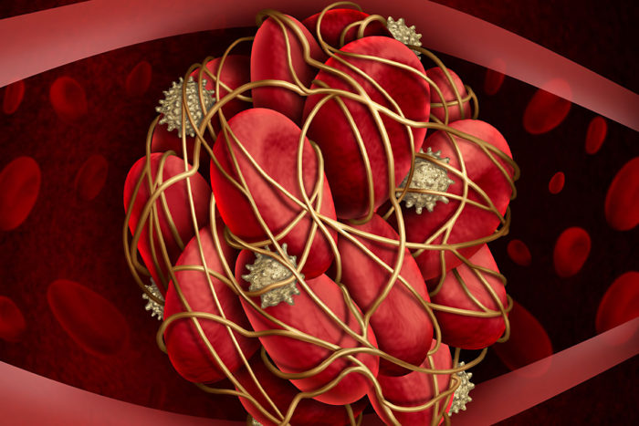
Opakovanie fyziológie I
  Všeobecný prehľad systému zrážania
  Faktory zrážania a ich aktivácia
  Úloha vitamínu K pri zrážaní krvi
  Nový koncept koagulácie – iniciácia, amplifikácia a terminácia
  Premena fibrinogénu na fibrín
Opakovanie fyziológie II
  Antikoagulačné faktory
  Fibrinolýza
Metódy diagnostiky porúch zrážania
Hemoragické diatézy – koagulopatie
Hemoragické diatézy – poruchy doštičiek a cievnej steny
Diseminovaná intravaskulárna koagulácia
Trombofília
Osnova

Slide 3
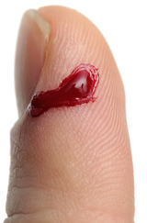
Všeobecný prehľad porúch zrážania krvi
HEMORAGICKÉ DIATÉZY
(vrodené a získané)
  Poruchy koagulácie – hemofília, von Willebrandova choroba a iné
  Poruchy doštičiek, trombocytopénia a trombocytopátie
  Poruchy cievnej steny – vaskulárne purpury
DISEMINOVANÁ INTRAVASKULÁRNA KOAGULÁCIA
TROMBOFILNÉ STAVY
(vrodené, získané a komplexné)
  Faktor V Leiden, deficit antitrombínu
  Venózna trombembólia
  Iné formy trombózy
  Embolizácia

Slide 4
PORUCHY ZRÁŽANIA KRVI I
OPAKOVANIE FYZIOLÓGIE tvorba krvnej zrazeniny

Slide 5
Systém hemostázy
Udržuje krv v tekutom stave
Zabezpečuje lokálnu tvorbu zrazeniny pri porušení cievnej steny
Zabezpečuje integritu cievnej steny
Spolupráca buniek cievnej steny, trombocytov, iných krvných buniek, koagulačných/antikoagulačných faktorov a fibrinolytického systému
Nehemostatické funkcie systému
  Zápal, imunita, metabolizmus glukózy a lipidov, angiogenéza, atď

Slide 6
História
Krvácanie po cirkumcízii – Talmud (hemofília)
Schmidt 1861 - Morawetz 1905
  Tromboplastín
  Trombín
  Fibrinogén
  Vápnik
1937 Quick, laboratórne metódy
1950 – 1959 DIC, Hardaway, McKay
1964 MacFarlane, Davie, Ratnoff - klasická kaskáda
1974 Úloha vitamínu K
XXI. storočie – nová koncepcia, molekulová podstata ochorení

Slide 7
Porušená cievna
stena
VAZOKONSTRIKCIA
sekundy
PRIMÁRNA
HEMOSTÁZA
3 – 7 min.
KOAGULÁCIA
5 – 10 min.
FIBRINOLÝZA
2 – 3 dni
OBNOVENÁ
INTEGRITA CIEVNEJ
STENY

Slide 8
I Fibrinogén ⇒ fibrín
II Protrombín ⇒ trombín vit K
III Tkanivový faktor (tromboplastín)
IV Ca²⁺
V Proakcelerín ⇒ akcelerín
VII Prokonvertín ⇒ konvertín vit K
VIII Antihemofilný globulín
IX Christmasov faktor vit K
X Stuartov faktor vit K
XI Plasma thromboplastin antecedent (PTA)
XII Hagemanov faktor (???)
XIII Fibrin stabilizujúci faktor (FSF)
Prekalikrein ⇒ kalikrein
von Willebrandov faktor
High & low molecular weight kininogen (HMK, LMK)

Slide 9
Základný princíp – proteolytická kaskáda
7 faktorov patrí ku skupine serínových proteáz (ale aj niektoré antikoagulačné faktory)
Kaskádová aktivácia - amplifikácia a možnosť regulácie
Príklad: premena protrombínu na trombín aktivovaným X. faktorom

Slide 10
Základný pricníp – proteolytická kaskáda
Príklad: premena protrombínu na trombín aktivovaným X. faktorom
Xa
S S

Slide 11
Základný princíp – proteolytická kaskáda
Príklad: premena protrombínu na trombín aktivovaným X. faktorom
Xa
S S

Slide 12
Čo robí vitamín K ?
Experiment – potkany bez vitamínu K
  PIVKA = protein induced in vitamin K absence
  Afunkčný protrombín
Vitamín K je koenzýmom glutamátkarboxylázy
Katalyzuje premenu kys. glutámovej na γ-karboxyglutamát
V protrombíne je ich 10
Dve COO⁻ viažu Ca²⁺
Dikumarol je inhibítor enzýmu

Slide 13
Čo robí vitamín K ?
O
-NH-CH-C-
CH₂
CH₂
COO⁻
O
-NH-CH-C-
CH₂
CH–COO⁻
COO⁻

Slide 14
Vitamín K je koenzýmom
Glutamátkarboxyláza robí postsyntetickú modifikáciu niektorých koagulačných (aj antikoagulačných) faktorov
Glutamic acids
„PIVKA“
S-S
Enzyme with vit K
S-S
γ-carboxyglutamic acids

Slide 15
Nová koncepcia
Iniciácia – minimálna premena protrombínu na trombín (bez zrazeniny)
Amplifikácia
Terminácia
Pochybnosti o in vivo úlohe „kontaktného“ systému (XII)

Slide 16
Iniciácia zrážania krvi
X
II
VII
TF
Monocyt
TF = FIII, (tromboplastín) CD142

Slide 17
Tkanivový faktor
TF = III, tromboplastín, CD142.
47 kD transmembránový proteín, z rodiny cytokínových receptorov
Exprimovaný predovšetkým na monocytoch, na hladkej svalovine a fibroblastoch v subendotelovej oblasti ciev, perivaskulárne, ale málo na endotelových bunkách
Aj v mozgu na astrocytoch, pľúcach, adipocytoch, placente a inde
Široká škála aktivátorov a inhibítorov expresie

Slide 18
Amplifikácia zrážania krvi I
Aktivácia trombocytov
vWf
II
VIII
X
V
XI
flip-flop
fosfolipidov
IX
Trombocyt

Slide 19
Amplifikácia zrážania krvi II
Vnútorná amplifikačná slučka
vWf
II
VIII
X
V
XI
IX

Slide 20
Amplifikácia zrážania krvi III
Aktivácia IX/VIII, tvorba tenázy
vWf
II
X
V
XI
IX/VIII

Slide 21
Amplifikácia zrážania krvi IV tvorba protrombinázy a trombínu
vWf
II
ZÁVER AMPLIFIKÁCIE
Premena fibrinogénu
Na fibrín,
polymerizácia fibrínu,
ZRAZENINA
XI
IX/VIII
X/V

Slide 22
Amplifikácia a terminácia
Aktivácia trombocytov – cez receptor PAR-1 presun fosfolipidov na vonkajší povrch membrány (flip-flop)
Aktivácia XI – vnútorná amplifikačná slučka
Aktivácia IX a VIII – tvorba komplexu, TENÁZA (aktivuje faktor X)
Tenáza aktivuje X a V – PROTROMBINÁZA
Tvorba veľkého množstva trombínu
Premena fibrinogénu na fibrín
Tvorba krížových väzieb vo fibríne (XIII)

Slide 23
Amplifikácia a terminácia
Je to komplikovaná
a nie lineárna kaskáda
Aktivácia trombocytov – cez receptor PAR-1 presun fosfolipidov na vonkajší povrch membrány
Aktivácia XI – vnútorná amplifikačná slučka
Aktivácia IX a VIII – tvorba komplexu, TENÁZA
Tenáza aktivuje X a V – PROTROMBINÁZA
Tvorba veľkého množstva trombínu
Premena fibrinogénu na fibrín
Tvorba krížových väzieb vo fibríne (XIII)

Slide 24
Revízia kontaktného systému
John Hageman (deficit XII) zomrel v roku 1968 na trombembóliu po úraze panvy
Asi nečítal učebnice fyziológie
A s ním celá koncepcia kontaktného systému
Dnešný názor na kinínový a kalikreínový systém
  Modulácia zápalovej reakcie
  Regulácia mikrocirkulácie a permeability kapilár
  Fibrinolytický účinok
  Antiagregačný účinok
  Metabolický účinok - glukóza a lipidy

Slide 25
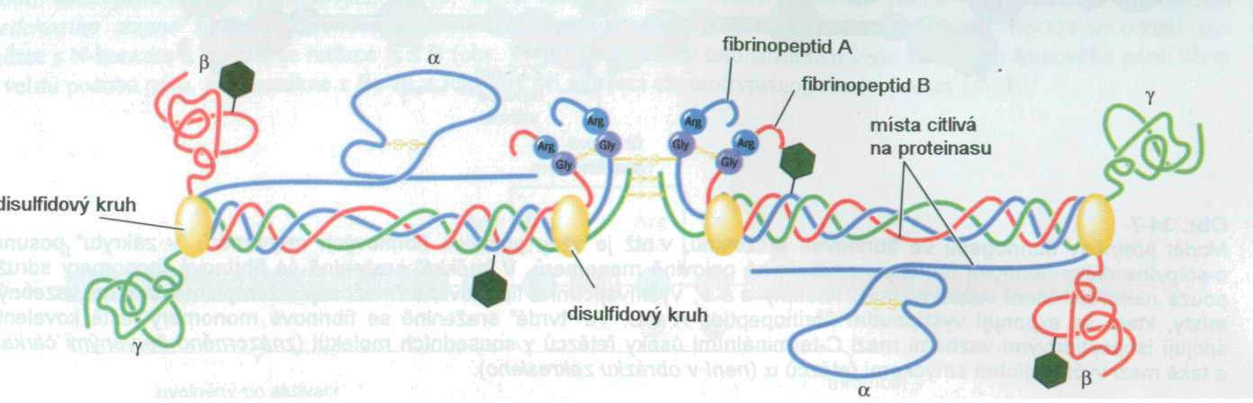
Štruktúra fibrinogénu
Dvakrát tri reťazce – α, β, γ
Proteolytické odstránenie fibrinopeptidov A a B
Polymerizácia

Slide 26
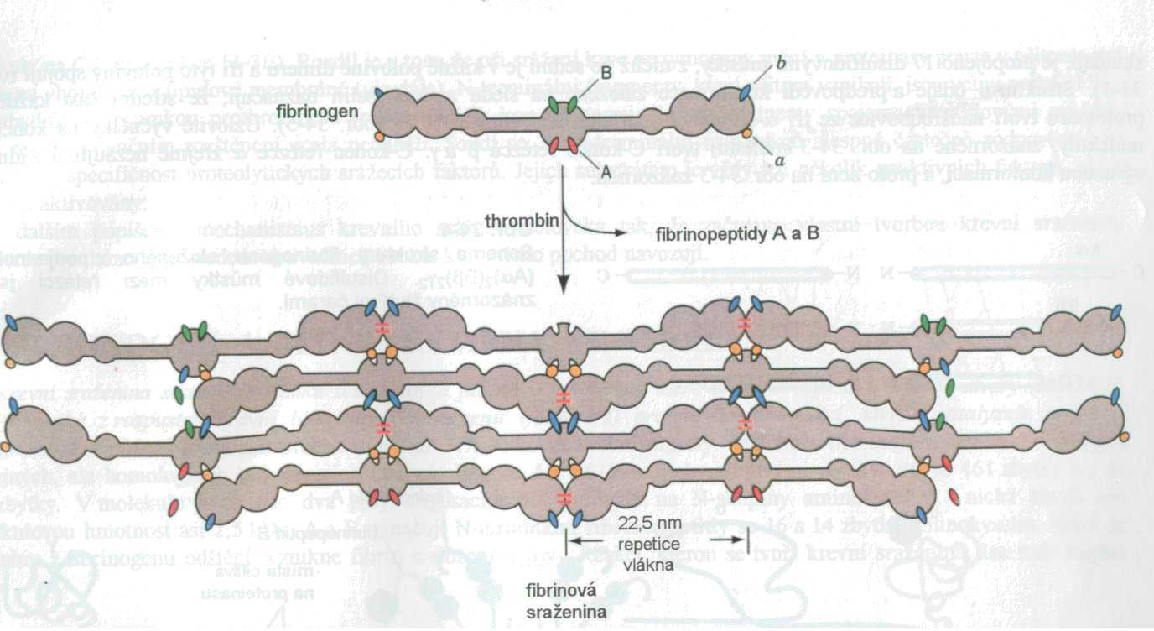
Vznik fibrínu - polymerizácia
ZÁTKY NA KONCOCH
+
DIERY V STREDE
V skutočnosti sú to elektrostatické
interakcie

Slide 27
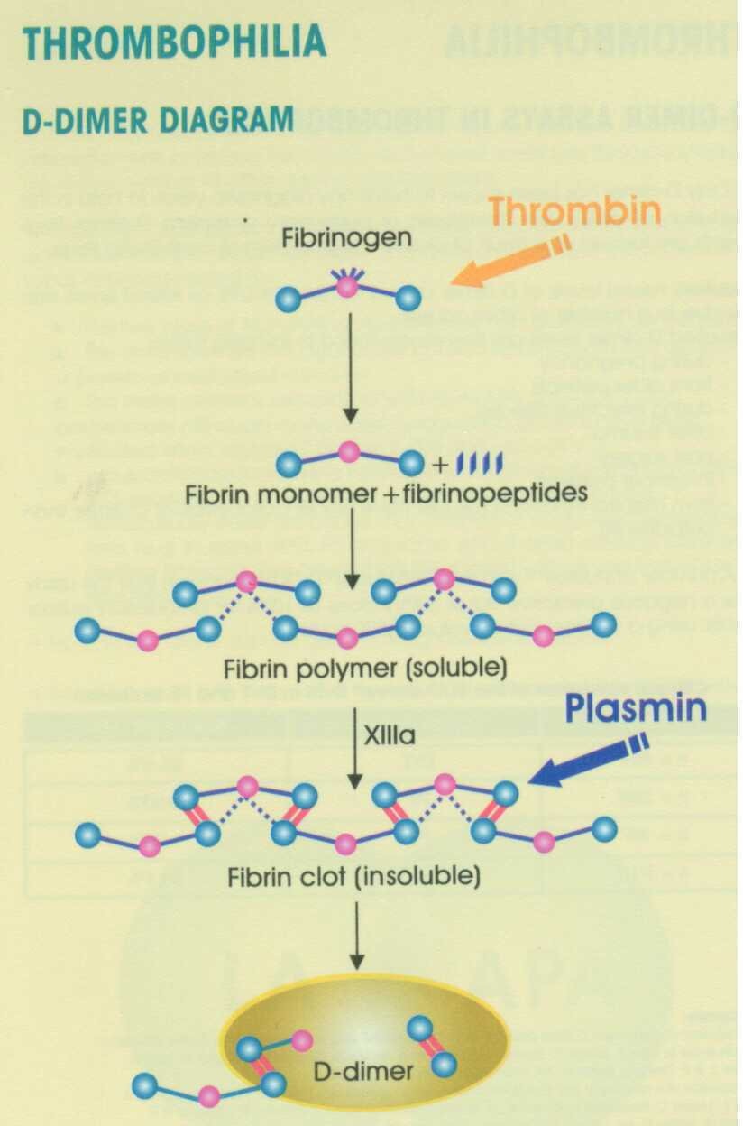
Stabilizácia fibrínu a fibrinolýza
Faktor XIII robí silné
Kovalentné väzby
Medzi susednými „D“
Doménami fibrínu
Tie nerozštiepi ani plazmín, vznikajú rôzne degradačné produkty a stabilné D-DIMÉRY
Dôležitý marker pre posúdenie intenzity fibrinolýzy

Slide 28
PORUCHY ZRÁŽANIA KRVI II
OPAKOVANIE FYZIOLÓGIE antikoAgulAčný systém a fibrinolýza

Slide 29
Antikoagulačný systém
TRI MOŽMNOSTI NEGATÍVNEJ REGULÁCIE ZRÁŽANIA
Za normálnych okolností rovnováha „pro“ a „anti“
I. Serpíny – inhibítory proteáz (inhibujú faktory, ktoré sú proteolytické enzýmy)
  Inhibítor systému iniciácie TFPI
  Antitrombín (AT III)
II. Proteín C spolu s proteínom S a trombomodulínom inhibujú amplifikáciu – proteolytická degradácia V a VIII (inhibícia tým istým spôsobom ako amplifikácia).
III. Blokáda fosfolipidov na povrchu buniek – anexín V

Slide 30
Fibrinolytický – plazminogénový systém – 1
Plazminogén – 92 kDa glykoproteín
  5 domén špecifické na väzbu na fibrín a povrch buniek
  Katalytická doména, dvojstupňová aktivácia autokatalytickou proteolýzou a aktivátormi na aktívny plazmín
Plazmín degraduje fibrínové koagulum a...
  moduluje funkciu doštičiek (inhibuje)
  moduluje funkciu monocytov, reguluje zápal
  moduluje funkciu endotelu a reguluje angiogenézu
  zasahuje do reparačných pochodov a do hojenia rán
  zasahuje do metabolizmu tukového tkaniva
  vplyv na fertilitu a na metastázovanie nádorov

Slide 31
Fibrinolytický – plazminogénový systém – 2 aktivácia
Tkanivový aktivátor plazminogénu – tPA
  Proteáza, mení plazminogén na plazmín
  Tvorí sa predovšetkým v endotelových bunkách (tkanivová/orgánová špecificita)
  Má krátky polčas, inaktivácia tvorbou komplexu s PAI-1
  Stres, telesná aktivita, adrenalín, vazopresín – zvyšujú tPA.
  Diurnálny rytmus – maximum večer
  (PAI opačne)
  Gén na 8. chromozóme. polymorfný s dopadom na aktivitu

Slide 32
Fibrinolytický – plazminogénový systém – 3 regulácia, iné faktory
Inhibítor tPA – PAI-1 (plazmín aktivátor inhibtor)
  veľmi vysoká individuálna variabilita daná polymorfizmami a metabolickými faktormi (obezita)
Urokinázový aktivátor – uPA
  podobná bielkovina ako tPA
  vzniká v tubuloch obličiek, zodpovedá za priechodnosť močových ciest
  V cirkulácii funkcie ako tPA

Slide 33
FIBRIN CLOT
FDP
D-DIMERS
PLASMIN
PAI-1
-
+
tPA
PLASMINOGEN

Slide 34
PORUCHY ZRÁŽANIA KRVI Iii
METÓDY DIAGNOSTIKY PORÚCH ZRÁŽANIA

Slide 35
Základné princípy diagnostiky I
Rumpel-Leede, test fragility kapilár
Čas krvácania (štandardizované metódy!)
norma: 4 – 6 min.; patol.: > 10 min.
Zrážací čas celej krvi (Lee-White)
norma: 4 – 8 min.
Dnes sa už nepoužívajú
Počet doštičiek (automatické analyzátory)
    norma: 140 – 440*10⁹/l
    100*10⁹/l – trombocytopénia (žiadne krvácanie)
    50*10⁹/l – riziko dlhšieho krvácania po úrazoch
    40*10⁹/l – spontánne krvácanie (alebo ani nie)
    10*10⁹/l – nebezpečie fatálneho krvácania (GIT, NS)
Široké rozmedzie
normálnych hodnôt
Pri poklese dlho nič
Po dosiahnuntí kritickej
hodnoty nebezpečné krvácanie
Sledovať dynamiku!

Slide 36
Základné princípy diagnostiky II testy koagulácie – princíp
1. krok: Antikoagulovaná krv (väzba Ca²⁺ citrátom);
2. krok: Odstránenie buniek a doštičiek (centrifugácia)
3. krok: Pridanie nadbytku Ca²⁺ a aktivátorov k plazme
4. krok: Meranie času do vytvorenia fibrínových vlákien
Vyjadrenie výsledkov
  A. v sekundách
  B. v relatívnych jednotkách oproti norme (čas pacienta/čas kontroly). INR = International Normalized Ratio
  INR vysoký – pomalé zrážanie, INR krátky – nebezpečie trombózy

Slide 37
Základné princípy diagnostiky III
testy koagulácie – bežná diagnostika
NAJČASTEJŠIE POUŽÍVANÉ
Protrombínový čas
Plazma + Ca²⁺+ tkanivový tromboplastin
Norma: 11 - 15 sec
Faktory potrebné: VII, X,V,II
Kontrola orálnej antikoagulačnej liečby (OAC - Quick)
APTT = activated partial tromboplastin time
Test vnútornej cesty koagulácie
plazma + Ca²⁺ + kaolin (negat. náboj) + fosfolipid (aktivátor)
Norma: 35 - 45 sec.
Faktory potrebné:XI,IX ,VII, X,V,II
Predoperačné vyšetrenie
POSKYTUJÚ INFORMÁCIU O ZRÁŽANÍ, ALE NIE O JEDNOTLIVÝCH KOMPONENTOCH

Slide 38
Prothrombin and APTT assay
APTT
APTT = activated partial
Tromboplastin time
30 – 45 sec.
Prothrombin time
11 – 15 sec.
Prothrombin (Quick)

Slide 39
Základné princípy diagnostiky IV iné vyšetrenia
Koncentrácia fibrinogénu (2 – 4 g/l)
Fibrín a fibrinogén degradačné produkty
D-dimér, degradačný produkt fibrínovej siete plazmínom
  pri diagnostike DIC
  pri vylúčení diagnózy hlbokej žilovej trombózy a pľúcnej embolizácie (hranica 500 μg/l)
Špeciálne vyšetrenia - agregometria, adhezivita trombocytov
Priame meranie faktorov
Stanovenie polymorfizmov, mutácií

Slide 40
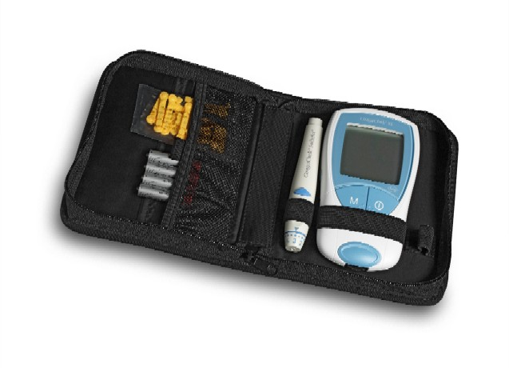

CoaguChek XS
Nová forma monitoringu PT
VYUŽITIE: ambulantný monitoring, selfmonitoring u pacientov, lôžkové oddelenia kardiochirurgie...

Slide 41
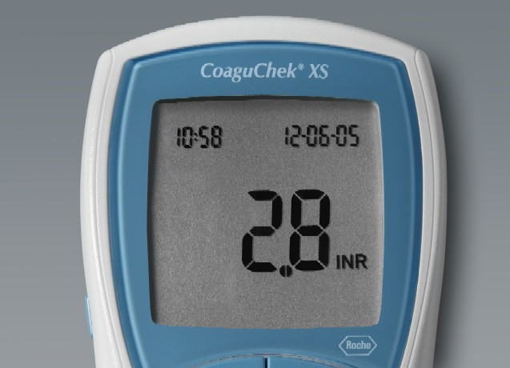

Slide 42
PORUCHY ZRÁŽANIA KRVI IV
HEMORAGICKÉ DIATÉZY, KOAGULOPATIE

Slide 43
Vrodené koagulopátie
Hemofília A (1/10 000 mužov)
  Nepredvídateľné fluktuácie klinického priebehu
  Pomalé zrážanie, dlhotrvajúce a opakované krvácania
  Krvácanie do vnútorných orgánov
  Intrakraniálne krvácanie (môže byť fatálne)
  Chronická anémia, ikterus
  Ťažké poškodenie kĺbov
Hemofília B (IX- XR) C (XI - AR), miernejšie
Opakovať genetiku
Notes:
Doplniť problém ADA a nové metódy – umelo spojená IX a X namiesto VIII

Slide 44
Koncentrácia f. VIII a príznaky

Slide 45
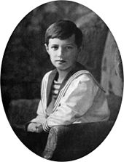
The Queen and epidemiology today
Queen Victoria 1819 – 1901, 9 children
First carrier?
Carriers Alice and Beatrice (2/5 daughters)
Affected Leopold, 1853 – 1884 (1/4 sons)
Edward VII, the next king, healthy
Alexandra, granddaughter of Alice carrier
Alexandra and Alexei (1904 – 1918, Russia)
4 daughters and one affected son
Charles, Wiliam, Harry, George (descendants of Edward VII, healthy)
HEMOPHILIA (ALL)
172 000 worldwide
    60% severe, classic mutation (f. VIII gene inversion)
    15% moderate (1-5 % activity)
    25% mild (6-30%)
    Moderate and mild, more “B” and other

Slide 46
Liečba hemofílie
1840 – prvé pokusy s tranzfúziou
1923 – Liečba krvnou plazmou
Okolo 1960 nedostatočná kontrola dárcov krvi ≈ 40 000 HIV INFEKCIÍ
1989 – Genetické inžinierstvo, výroba faktorov v kvasinkách a baktériách
2014 – Preparát s predlženým účinkom
Perspektíva: génová terápia (gén do trombocytov)
Aj psy majú hemofíliu – pomoc vo výskume
Lepšia liečba poškodenia kĺbov

Slide 47
Hemofília a imunita, perspektívy
Nová forma porúch imunity – antidrug autoimmunity
Protilátky proti faktoru VIII (a iným biologickým liečivám)
Riešenie: bielkovina do nanočastíc spolu s rapamycínom (blokuje humorálnu imunitnú odpoveď (SVP = synthetic vaccine particles)
Alebo cez siRNA - fitusiran
Alebo preskočiť účinok VIII – spojiť IX a X (emicizumab)
(NATURE outlook, heamophila)
(WALDHOLZ M, SCIENTIFIC AMERICAN 2018/1)

Slide 48
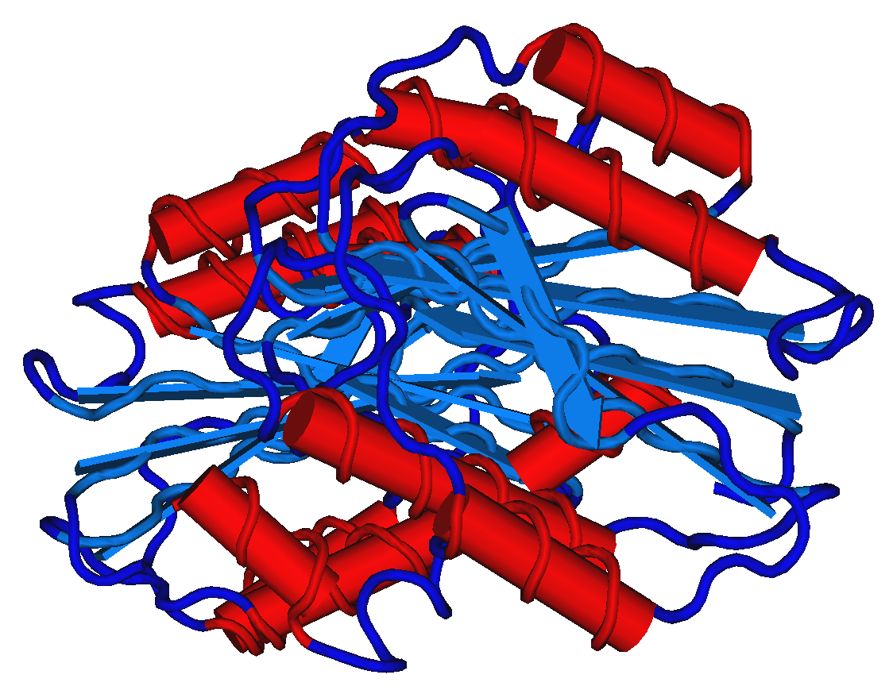
von Willebrandova choroba
V minulosti považovaná za miernu formu hemofílie
vWf = veľká bielkovina, podjednotky
Tvorí sa v bunkách endotelu a v megakaryocytoch
Funkcie – spojenie poškodeného endotelu s trombocytmi, vzájomná adhézia trombocytov
stabilizuje faktor VIII.
Koncentrácia je najvyššia u ľudí s krvnou skupinou AB, najnižšia u 0

Slide 49
von Willebrandova choroba
Deficit až u 1-3 % populácie, väčšinou asymptomaticky. Podľa iných menej.
Pri kumulácii rôznych faktorov (napr. podávanie kys. acetylsalicylovej) sa môže prejaviť krvácaním zo slizníc, po extrakcii zubov, menorágiou.
Viac typov I, IIa, IIb, III.
Lieči sa podávaním analógov vazopresínu

Slide 50
Získané koagulopatie
Vitamin K deficit
  Výskyt: novorodenci, malabsorbcia, obštrukčný ikterus, etc.
Antikoagulačné lieky
  Dikumarolové deriváty (antivitamín K);
  Heparín (aktivátor antitrombínu, inaktivácia, X,IX & XI)
  Streptokináza
Choroby pečene Najčastejšia príčina zvýšenej krvácavosti v praxi! Nízka hladina fibrinogénu a iných faktorov

Slide 51
ZRÁŽANIE KRVI V
HEMORAGICKÉ DIATÉZY,
TROMOBOCYTOPÉNIA. TROMBOCYTOPÁTIE A PORUCHY CIEVNEJ STENY

Slide 52
Trombocytopénia a trombocytopátie
Didakticky odlišné stavy, ale v praxi často kombinované
Nesmierne komplikovaná genéza doštičiek z megakaryocytov
Zložité, rozmanité funkcie (možnosti poruchy na každej úrovni vývoja a funkcie)
Regulátor vývoja: Trombopetín. Megakaryocyty sú polyploidné!
Z jedného megakaryocytu cca 20 pro-platelets, do krvi sa dostanú ako pre-platelets a nakoniec dozrievajú. Trombocyty kolujú v krvi 8 – 10 dní
Malé častice bez jadra, napchaté organelami, granulami rôzneho typu, RNA a bielkovinami a organickými látkami (ADP, ATP, serotonín a i.). Na membráne veľký počet receptorov. Syntéza prostaglandínov
Účasť v primárnej hemostáze (aktivácia a sekrécia, adhézia, agregácia) a v druhej (tvorba trombu).
Nehematologické funkcie (zápal, imunita)

Slide 53
Trombocytopénia – tri mechanizmy
A. Nedostatočná produkcia megakaryocytov (často spolu s anémiou)
  Poškodenie kostnej drene: lieky, chemikálie, radiácia, infekcia, nádory, leukémia, fibróza
  Vrodené – dedičné formy nedostatočnosti kostnej drene
  Deficit kobalamínu a kyseliny listovej
B. Zvýšená deštrukcia trombocytov
  Autoimunita – Idiopatická trombocytopenická purpura (ITP) – najčastejšia v praxi
  Pri fetálnej/maternálnej inkompatibilite
  Pri diseminovanej intravaskulárnej koagulácií
  Umelé srdcové chlopne v minulosti
C. Abnormálna distribúcia trombocytov v cirkulácii

Slide 54
Trombocytopátie (väčšinou aj pokles počtu)
Získané
  Dlhodobá aplikácia kys. acetylsalicylovej, fenylbutazónu
  Urémia
  EBOLA a mnohé iné virózy
  COVID 19, spolu s poruchou endotelu
Kongenitálne – zriedkavé – veľký počet
  Bernard – Soulier syndróm, AR dedičnosť, deficiency of the glycoprotein Ib-IX-V complex (GPIb-IX-V), the receptor for von Willebrand factor.
  Congenital amegakaryocytic trombocytopenia
  Trombasténia - m. Glanzman AR dedičnosť, nedostatočná agregácia doštičiek

Slide 55
Vaskulárne purpury
Pomerne časté - nie všetky radíme k hemoragickým diatézam, napr.:
„vyrážky“ pri detských infekčných ochoreniach
senilná purpura
skorbut - deficit vitamínu C
  Chybná tvorba kolagénu (porucha syntézy hydroxyprolínu) a abnormálna funkcia doštičiek. Krvácanie do kože (perifolikulárne), svalov, GIT, hematúria. Opuch a krvácanie z ďasien. Hyperkeratóza kože.
Poškodenie endotelu pri najrôznejších bežných ochoreniach?
Endotelopátia pri COVID 19

Slide 56
Vrodené vazopatie
Hereditárna hemoragická teleangiektázia
(m. Osler-Weber-Rendu), AD dedičnosť, častejšia u ľudí s krvnou skupinou 0
  Epistaxis, teleangiektázie
  Anémia, DIC, cirhóza pečene
  Chýbanie elastických vlákien v cievnej stene
Iné poruchy spojiva
  Marfan – Lincoln, Ehlers-Danlos – Paganini?

Slide 57
ZRÁŽANIE KRVI Vi
DISEMINOVANÁ INTRAVASKULÁRNA KOAGULÁCIA

Slide 58
Diseminovaná intravaskulárna koagulácia, DIC
Starší názov: Konzumpčná koagulopatia
Život ohrozujúca sekundárna porucha hemostázy
(Death Is Coming ! Disseminated Intellectual Confusion)
Generalizovaná aktivácia hemostázy
Trombóza a krvácanie naraz, ťažká hypoxia orgánov

Slide 59
DIC - príčiny
Ťažké komplikácie gravidity:
Embolizácia plodovou vodou, abruptio placentae, preeklampsia, eklampsia
Sepsa a septický šok a závažné infekcie:
Väčšinou, ale nie len G- infekcie (endotoxín), meningococci, pneumococci, plasmodium malariae
  Syndróm Waterhouse-Friederichsen pri meningitíde
Malígne nádory
Zlyhanie pečene
Akútna hemolýza z rôznych príčin (inkompatibilná transfúzia)
Trauma (hemoragický šok, operácie, úpal)
Rejekcia transplantovaných orgánov
Uštipnutie jedovatými hadmi (v tropoch)

Slide 60
Riziko vzniku a rozhodujúce faktory
NEBEZPEČIE VZNIKU
Ťažká trauma 50 – 70 %
Pôrodnícke komplikácie ≅ 50 %
G negatívna sepsa 30 – 50 %
Nádory 15 – 20 %
Veľký hemangióm ≅ 25 %
VÝSKYT
1/3000 novorodencov
1/900 dospelých hospitalizovaných chorých
65 % mortalita !!!
FAKTORY PROGNÓZY
Intenzita a trvanie vyvolávajúcej príčiny
Stav pečeňového parenchýmu
Stav endotelu
Stav kostnej drene

Slide 61
Patogenéza DIC
Generalizovaná aktivácia koagulácie
Tvorba trombov (vznik trombínu, aktivácia doštičiek)
  Mikrotromby v cirkulácii
  Ukladanie mikrotrombov v orgánoch, porucha ich funkcie
Znížená hemostáza
  Aktivácia fibrinolytického systému
  Pokles počtu trombocytov a hladiny koagulačných faktorov
Krvácanie do orgánov.
Porucha nehemostatických funkcií systému zrážania krvi

Slide 62
GENERALIZOVANÁ AKTIVÁCA ZRÁŽANIA
MIKROTROMBY
EMBOLIZÁCIA
POKLES TROMBOCYTOV
A FAKTOROV
AKTIVÁCIA FIBRINOLÝZY
KRVÁCANIE
HYPOXIA, NEKRÓZA,
ZLYHANIE MIKROCIRKULÁCIE

Slide 63
Príznaky a formy
Ischémia, gangréna prstov;
Krvácanie (napr. po injekciách);
Kortikálna & tubulárna nekróza obličiek, anúria;
Hemoragický infarkt nadobličiek – syndróm Waterhouse-Friderichsen
  (meningitis, DIC, akútna nedostatoťnosť kôry nadobličiek);
hemolytická anémia, hemoglobinúria;
paralýza nervov; atď.
Nie je to len porucha hemostázy
Akútny (fulminantný) alebo subakútny začiatok
Kompenzované, dekompenzované a manifestné štádium (high-grade, low-grade)

Slide 64
Staršia kazuistika
FDP = fibrín degradačné produkty
DNES
D-diméry
Presná informácia

Slide 65
ZRÁŽANIe KRVI Vii
TROMBOFÍLIA

Slide 66
Trombóza, trombembólia, trombofília
Faktory (Virchowova triáda – cieva, zrážanie, stáza)
  endotel (ateroskleróza, zápal)
  trombocyty
  koagulácia pro a kontra, fibrinolýza
  cirkulácia (stáza)
Formy
  venózna trombóza
  artériová (IM)
  intrakardiálna (mitrálna stenóza)
  difúzna (DIC)
Okluzívne – nonokluzívne tromby
Embólie – pľúca, mozog, paradoxná embólia, mikroembolizácia...
Iné embólie – tuková, vzduvhová

Slide 67
Incidencia venóznej tromboembólie
V EU zomrie ročne
  53,599 ľudí pri dopravných nehodách
  63,636 mužov na rakovinu prostaty
  86,831 žien na rakovinu prsníka
  543,454 ľudí v dôsledku VTE
VÝSKYT V CHIRURGII
Všeobecná chirurgia, gynekológia a urológia: 15-40 %
Náhrada bedrového klbu 40-60 %
Väčší úraz 40-80 %
RIZIKO PODĽA VEKU
Do 20 rokov 1/100 000
20 – 40 1/10 000
Nad 70 1/100 !!??
Prečo otázniky? Genetické pozadie!
1/10 000 je 1/10 a 1/1 000 000

Slide 68
Trombofília – komplexná choroba
Imobilizácia
Stáza krvi (srdce)
Varixy
Obezita
Zápaly
Gravidita, hormonálna antikoncepcia
Trauma, popáleniny
Malígne nádory
Lieky
Vek
DEFICIT ANTIKOAGULAČNÝCH FAKTOROV
ZVÝŠENÁ AKTIVITA PROKOAGULAČNÝCH FAKTOROV
ZNÍŽENÁ AKTIVITA FIBRINOLÝZY

Slide 69
Trombofília – komplexná choroba – výskyt mutácií a polymorfizmov (heteroyzgoti)
Deficit antitrombínu III (1965) 0,2
Deficit proteinu C (1980) 0,8
Deficit proteinu S (1984) 1,3
Faktor V Leiden (1994) 3 !!!
Protrombín (G20210A) (2000) 2,3 !!!
A ešte aj ich kombinácia je možná!

Slide 70
Rezistencia na aktivovaný proteín C (APC)
Geneticky podmienená
  Faktor V Leiden (R506Q), 2 – 10 % europoidnej populácie, geografický gradient. Výhoda v dávnej minulosti pri poraneniach ?
  Heterozygoti majú mierne zvýšené riziko trombózy, ake ak sa pridružia iné faktory (fajčenie, antikoncepcia, vek) je to horšie
  Je aj faktor V Cambridge a Hongkong - zriedkavé
Polymorfizmus génu pre proteín C a génov väčšiny faktorov hemostázy
Funkčná APC rezistencia
  Vzostup f VIII a pokles PS počas gravidity, pri hormonálnej antikoncepcii, zápaly, obezite, nádoroch

Slide 71
Faktor V Leiden je funkčný, ale ťažko sa inaktivuje
APC
X/V Leiden

Slide 72
Naša kazuistika
Vydavateľka časopisu, vek 50
Už tretí týždeň kašle, lieky nezaberajú
Ale mám aj opuchnuté nohy...
Nič vážne?
OKAMŽITE DO NEMOCNICE
  D-DIMÉRY EXTRÉMNE
  MNOHOTNÉ PĽÚCNE EMBOLY

Slide 73
Krvácanie vs zrážanie !
Hemofília: 1/10 000 (Sk 400)
Ostatné (nízke Th) nie sú také zriedkavé, ale nemusia sa manifestovať (vWd)
Trombofília až 1/10 u starších, obéznych chorých ľudí
EU viac ako 540 000 úmrtí, nedg, neskoro dg, chybne dg!!!

Slide 74
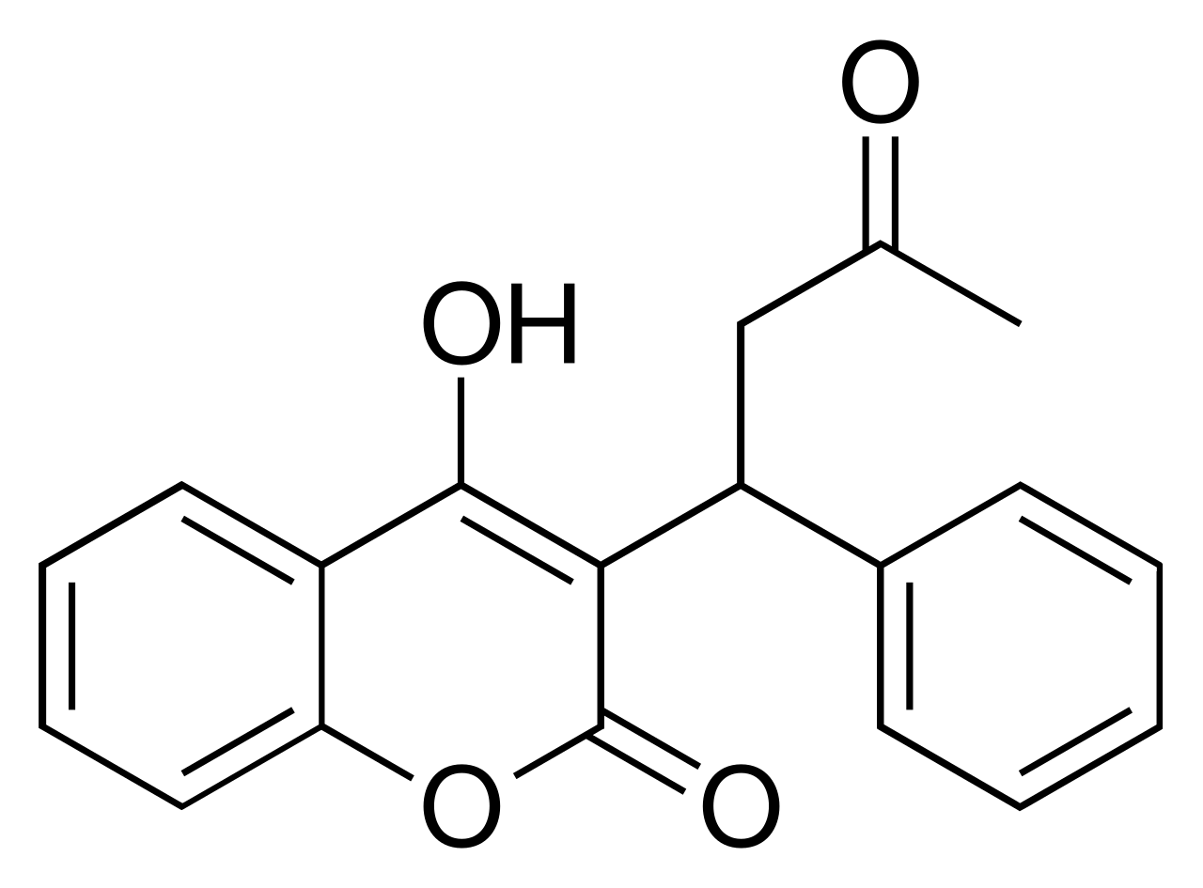
Odbočka do kardiológie, cielená antikoagulácia
Klasicky – heparín (1922 Howell) a antagonisti vitamínu K (dikumarol z baktérií, príčina úhynu zvierat zo skazeného sena = warfarin)
Nové
  Nízkomolekové heparíny 1980
  Inhibícia trombínu (IIa)
  Inhibícia Xa, IXa, VIIa, Via
  (fondaparinux, rivaroxaban, dabigatran, argatroban, lepirudin...)
  Drahé a nie vždy je k dispozícii antidotum
  Dicynone = etamsylate

Slide 75
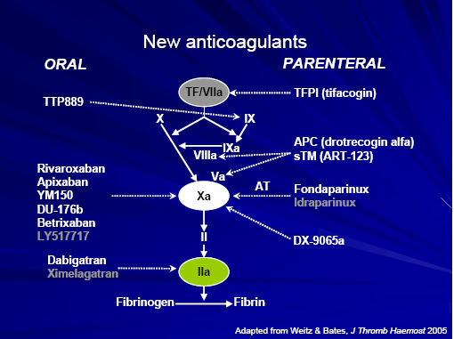

Slide 76
Použitá a odporúčaná literatúra
Galajda P, Mokáň M: Poruchy hemostázy pri diabetes mellitus. Martin 2001
Penka M a spol.: Diseminovaná intravaskulární koagulace (DIC). Grada – Avicenum Praha, 2003
Kozák T: Hematologie. In Anděl M a spol. (Eds.) Vnitřní lékařství IIIb. Karolinum a Galén Praha, 2001
McKenzie S B (Ed.) Textbook of hematology. Williams & Wilkins Baltimore, 2nd edition, 1996
Škorňová I, Slavík L a kol. Hemostáza P+M 2020
Nečas a spol. Patologická fyziologie orgánových systémů I, 92 - 116
vaskulopatie
trombocytopénia (a trombopoetín), kazuistika
trombocytopátia (v. Willebrand)
koagulopátie vrátane DIC
hyperkoagulačné stavy

